Slide 1
СПЕЦИФИЧЕСКАЯ АМПЛИФИКАЦИЯ IN VITRO
Молекулярная биотехнология

Slide 2
• Содержание
01
03
02
04
Амплификация
Специфичность
ПЦР
Заключение

Slide 3
Амплификация•
(лат. amplificatio — усиление, увеличение), в молекулярной биологии — процесс образования дополнительных копий участков хромосомной ДНК, как правило, содержащих определённые гены либо сегменты структурного гетерохроматина.

Slide 4
In vivo
In vitro
Клонирование ДНК
происходит в клетках прокариот, дрожжей, других эукариотических организмов
Амплификация осуществляется вне клетки с помощью химических методов: полимеразной цепной реакции, лигазной цепной реакции, NASBA- метода

Slide 5
ПЦР•
эффективный способ получения in vitro
большого числа копий специфических нуклеотидных последовательностей.
Их
амплификация — иногда в миллионы раз — осуществляется в ходе трехэтапного
циклического процесса.

Slide 6
Что необходимо
I) два синтетических олигонуклеотидных
праймера (длиной примерно по 20 нуклеотидов),
2) ДНК мишень длиной от 100 до - 35 000 п. н.;
3) термостабильная ДНК-полимераза, которая не
теряет своей активности при температуре 95° и выше;
4) четыре дезоксирибонуклеотида
5) буферный раствор для обеспечения оптимальных условий работы и ионы магния ( 2+) — катализатор фермента taq-ДНК-полимеразы

Slide 7
Типичная ПЦР-амплификация состоит в многократном повторении следующих трех реакций.
Денатурация.
Первый этап ПЦР состоит в тепловой денатурации образца ДНК выдерживанием его при температуре 95 °С в течение по крайней мере ) мин.
Помимо ДНК, в реакционной смеси содержатся в избытке два праймера, термостабильная ДНК полимераза Taq, выделенная из бактерий Thermus aquaticus, и четыре дезоксирибонуклеотида.

Slide 8
Типичная ПЦР-амплификация состоит в многократном повторении следующих трех реакций.
2. Ренатурация.
Температуру смеси медленно понижают до ~55 °С, при этом праймеры спариваются с комплементарными последовательностями ДНК.

Slide 9
Типичная ПЦР-амплификация состоит в многократном повторении следующих трех реакций.
3. Синтез.
Температуру повышают до ~75 °С - величины, оптимальной для ДНК полимеразы Taq. Начинается синтез комплементарной цепи ДНК, инициируемый 3'- гидроксильной группой праймера
Все реакции проводят в пробирках, погруженных в термостат. Смена температурного режима и его поддержание осуществляются автоматически. Каждый цикл обычно длится 3—5 мин.

Slide 10
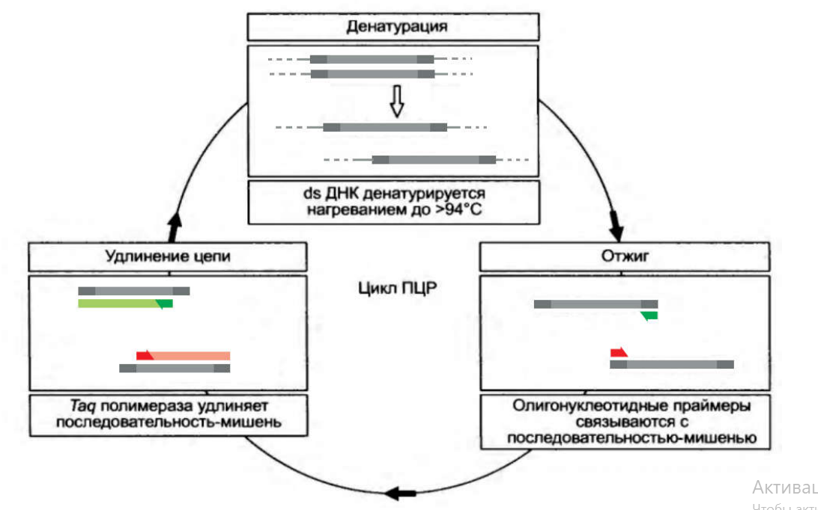
3 стадии

Slide 11
Повтор 20-35 раз

Slide 12
Подбор праймеров
• Праймеры – одноцепочечные олигонуклеотиды
(обычно 18–30 н.), ограничивающие амплифицируемый
участок ДНК
• Определяют специфичность реакции
Требования:
Праймеры должны быть специфичны.
2. Праймеры не должны образовывать димеры и петли, т. е. не должно образовываться устойчивых двойных цепей в результате отжига праймеров самих на себя или друг с другом.
3. Область отжига праймеров должна находиться вне зон мутаций, делеций или инсерций в пределах видовой или иной, взятой в качестве критерия при выборе праймеров, специфичности. При попадании на такую зону, отжига праймеров происходить не будет, и как следствие - ложноотрицательный результат

Slide 13
Размноженный in vitro фрагмент получают в количествах, достаточных для его прямого секвенирования. Поскольку при этом не требуется промежуточный этап клонирования фрагмента ДНК в молекулярных векторах, ПЦР иногда называют бесклеточным молекулярным клонированием (cell-free molecular cloning).
Автоматизированная процедура Taq-полимеразной цепной реакции, состоящая из 30 и более циклов, занимает 3-4 ч, что существенно быстрее и проще процедуры клонирования определенного фрагмента ДНК в составе векторных молекул.

Slide 14
Другие методы
Для лигазной цепной реакции используют другой фермент — термостабильную ДНК-лигазу.
Наиболее универсальным методом амплификации служит NASBA-метод. В отличие от ПЦР, он осуществляется при температуре 41 °С, т. е. является изотермальным. Кроме того, в этом методе используют другие ферменты: РНК-полимеразу фага Т7, РНКазу Н и обратную транскриптазу вируса птичьего миелобластоза. Метод крайне чувствительный, его можно использовать для контроля пищевых продуктов, в медицинской диагностике, в судебно-медицинской практике.

Slide 15
Список использованной литературы
Глик Б., Пастернак Дж. Молекулярная биотехнология. Принципы и применение. Пер. с англ. – М.: Мир, 2002. — 589 с.
Прохорова В. Амплификация днк. В. Прохорова – Пензенский государственный педагогический университет им. В. Г. Белинского кафедра биохимии, 2008. – 6 с.

Slide 16
• Alternative resources
Here’s an assortment of alternative resources whose style fits that of this template
Researcher conversing laboratory
Doctor looking blood sample

